Slide 1
Pytorch基礎

Slide 2
AI程式語言的選擇

Slide 3
AI程式語言的選擇
速度最快：C++
專門給AI使用：Julia
轉職工程師：Java
資料工程師專用：R
傳說有人用這個：Golang
但你只需要學一種：Python

Slide 4
為什麼AI要選Python
簡單好學，上手時間短
就算不用框架也能手刻神經網路
強大的線上資源
支援幾乎所有AI框架
不需要compile直接執行
有各種各樣的開發、執行環境
支援主流AI格式(pt, OMNX, pth)

Slide 5
AI專用Python執行環境

Slide 6
開發AI程式常見問題
在哪寫程式？在哪執行程式？
有沒有整合的開發環境(IDE)？
版本怎麼選擇(2.X, 3.X)？
不同版本間的相容性？
AI框架如何執行
AI框架的版本問題？
GPU的使用

Slide 7
問題解答
既然都要輸入指令，推薦Linux
直接使用Python 3.X
使用Anaconda管理模組版本
使用pip管理AI框架及版本
本機使用Jupyter Lab開發
測試環境：本機安裝AI環境
生產環境：nvidia-docker
本機沒有GPU，用Colab

Slide 8

Linux下安裝AI CUDA環境
https://hackmd.io/@joshhu/SyZwyhODB

Slide 9
Python AI框架選擇

Slide 10
什麼是AI框架(Framework)
圖模型的實現，有靜態圖及動態圖
處理張量(Tensor)的運算
GPU Tensor
處理自動微分
預設網路架構可直接使用
預設針對NN的操作
電腦視覺(CV)的處理
常用機器學習(ML)庫
常用深度學習(DL)庫

Slide 11

Linux安裝pytorch開發環境
https://hackmd.io/@joshhu/BkBykROwB

Slide 12
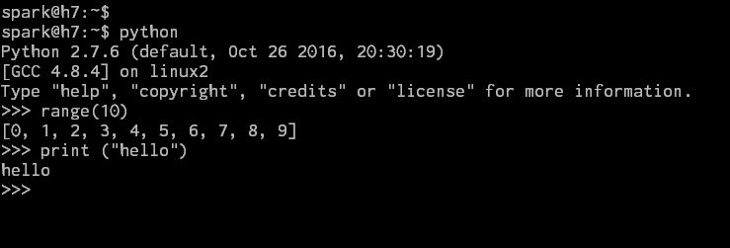
Python的執行環境
多的說不完
Linux下直接輸入python即可執行

Slide 13
Anaconda是什麼東西？

Slide 14
初學者的救星完整方案
是一個python版本管理的工具
內建了許多常用的模組/套件
可以建立非常多個Python的環境
環境包括了版本、安裝哪些模組、模組版本等等
不同版本間也可安裝共用模組
已內建所有常用的模組
有支援全圖型的Spyder開發環境

Slide 15
下載安裝Anaconda

Slide 16
下載並安裝Anaconda
不用管你主機所在的Python版本，如果你是舊版Ubuntu，預設會安裝2.7，但Anaconda會幫你先把3.6也裝起來。
執行就可直接安裝，就可以使用了。
也可以和pip, easy_install, wheel等套件管理程式共用

Slide 17
Jupyter notebook/lab
是什麼東西？

Slide 18
Jupyter Notebook
使用瀏覽器的整合開發環境
這個環境的名稱叫Jupyter
開發時的檔案叫notebook
Notebook可以是任何程式語言
前提是你要安裝該語言的kernel
可以在瀏覽器中執行程式看結果
有很多外掛讓你用，如繪圖等等
可使用markdown撰寫文件

Slide 19
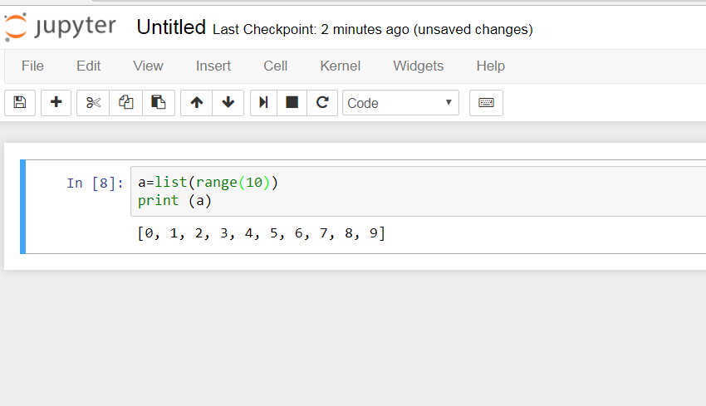

Slide 20
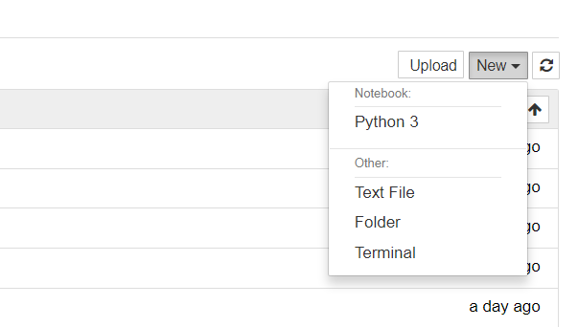
如果在Python3啟動
就會預設使用Python3的核心

Slide 21
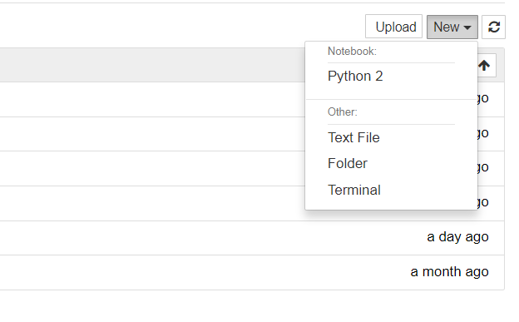
如果在Python2啟動
就會預設使用Python2的核心

Slide 22
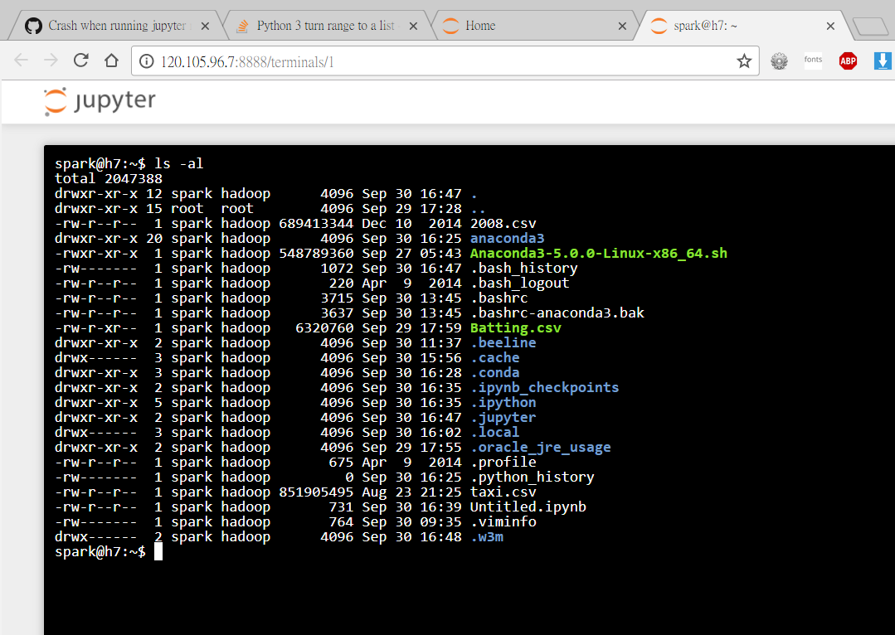

Slide 23
Jupyter Lab
Tab方式的瀏覽介面
也可隨時launch一個notebook
比Jupyter Notebook還強大
Launcher可載入任何腳本
整合檔案瀏覽器
強烈建議在此開發python軟體

Slide 24
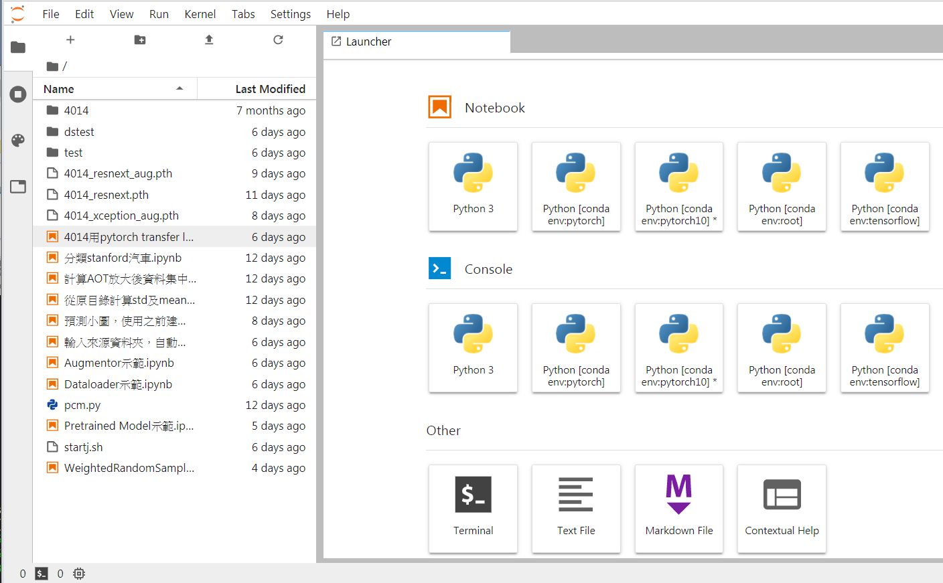

Slide 25
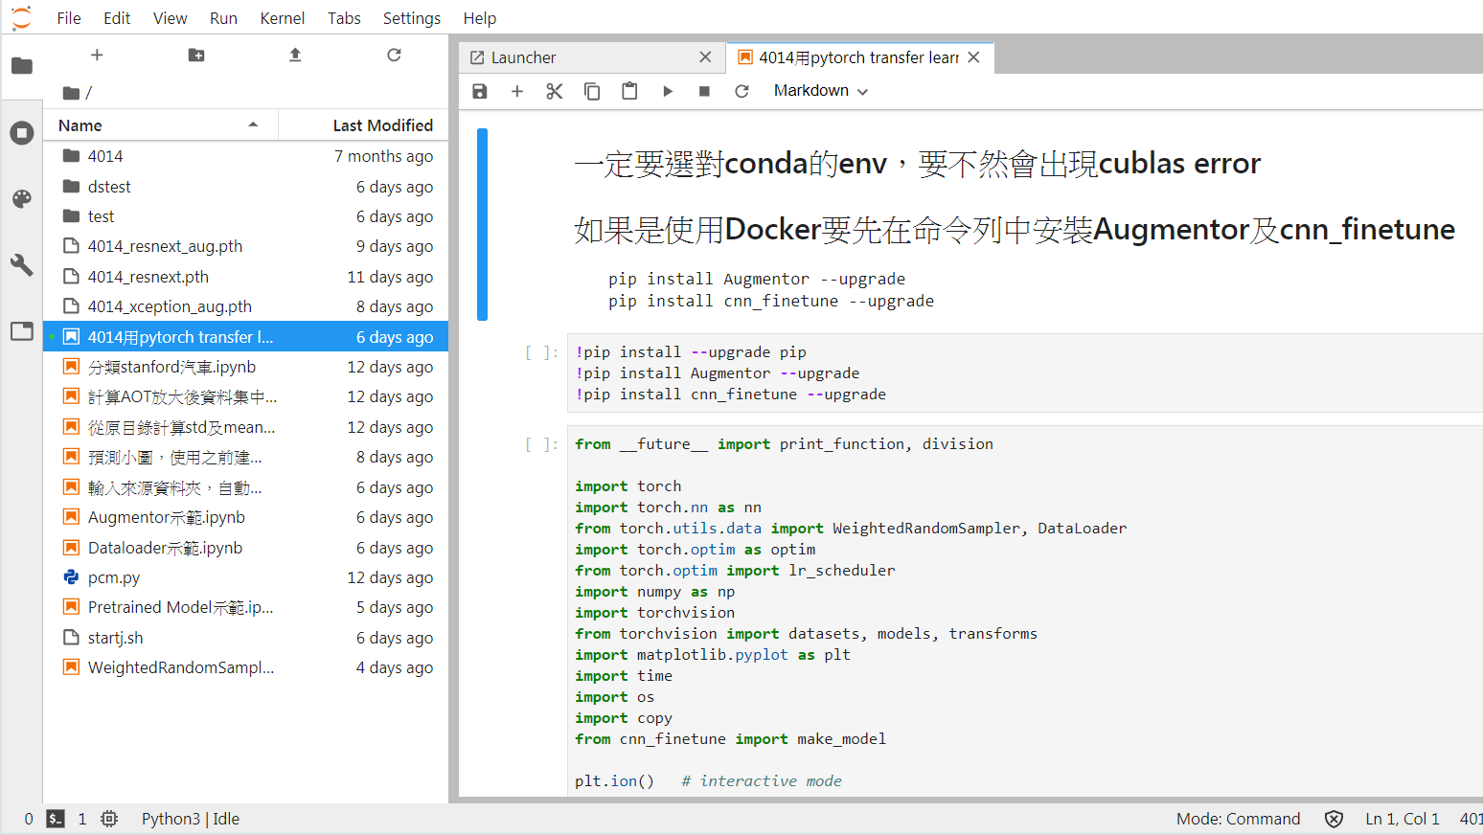

Slide 26
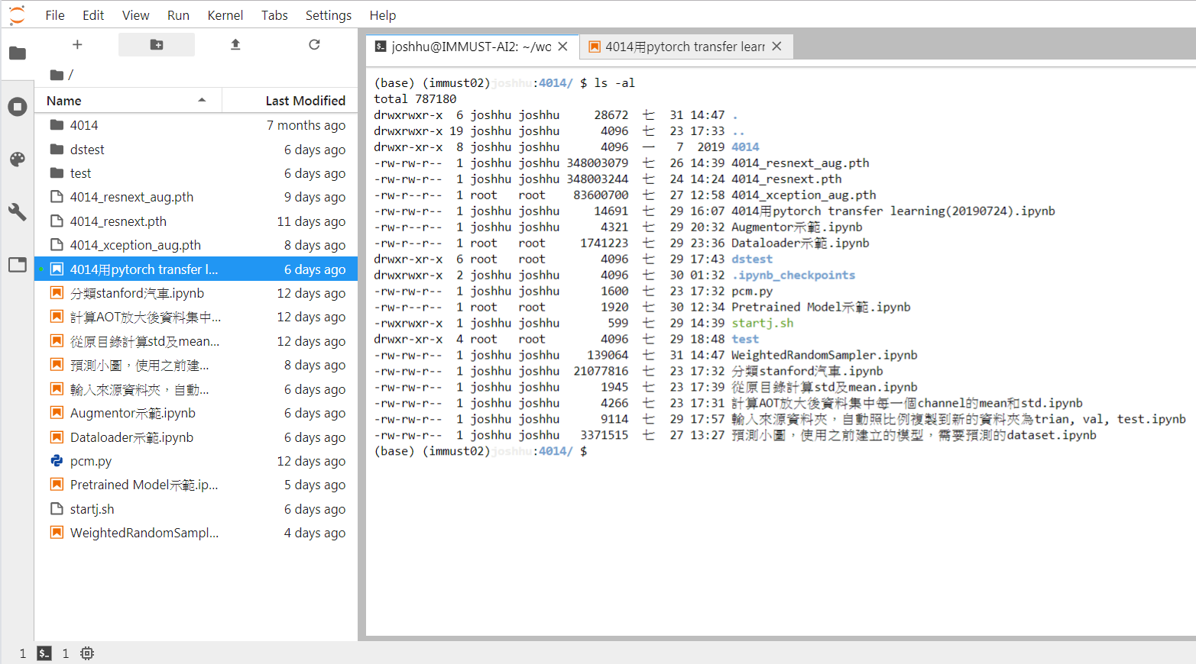

Slide 27
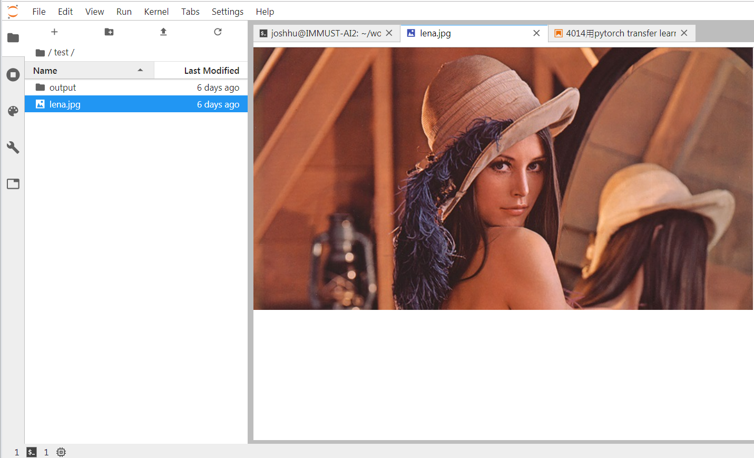

Slide 28
免費GPU/TPU的網上協作環境：
Google Colab

Slide 29
Google Colab
免費
Google版的Jupyter Notebook
有gmail帳號即可用
可使用GPU/TPU
可連接雲端硬碟
可連接GITHUB
380GB硬碟/12GB記憶體
NVIDIA Tesla K80 12GB GPU

Slide 30
Google Colab缺點
程式執行完即殺掉檔案
在瀏覽器開啟的情況下可連續執行12小時，之後自動回收session
上傳及執行速度極慢
只有簡體中文
無法開啟整個GITHUB REPO
無TAB方式開啟NOTEBOOK
字體很醜無法改

Slide 31
